Slide 1




guap.ru
Итоговый проект «Разработка корпоративного MVC-приложения железнодорожной
компании»
По ДПП «Введение в разработку корпоративных приложений на Java»
Выполнил: студент гр.4932 Иванов Никита

Slide 2


guap.ru
ЦЕЛЬ РАБОТЫ
Обобщить навыки, полученные в ходе изучения курса
Реализовать прототип приложения для предметной области

Slide 3
guap.ru
ОСНОВНЫЕ ЗАДАЧИ
Реализовать прототип приложения для железнодорожной компании
Использовать шаблон проектирования MVC

Slide 4


guap.ru
ВЫБОР ПРОГРАММНОГО ОБЕСПЕЧЕНИЯ
Spring boot
Spring data
Spring MVC
Thymeleaf
Bootstrap
PostgreSQL
Spring doc (open api)

Slide 5

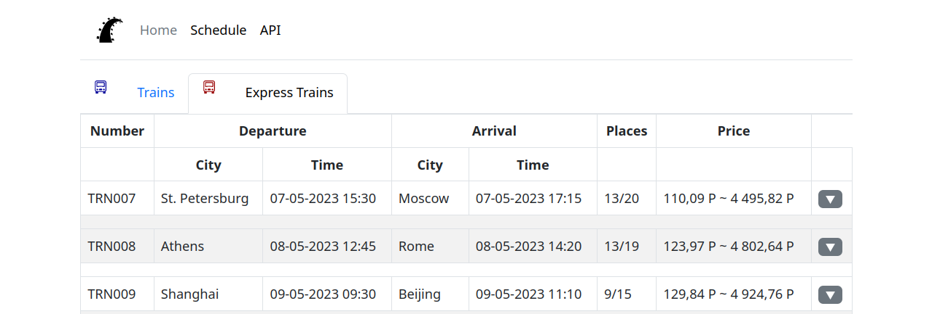
guap.ru
Примеры интерфейса разработанной программы. Расписание поездов.

Slide 6
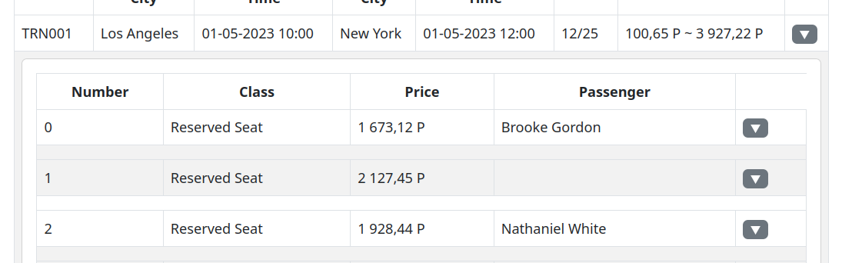
guap.ru
Примеры интерфейса разработанной программы. Детали поезда: места.

Slide 7
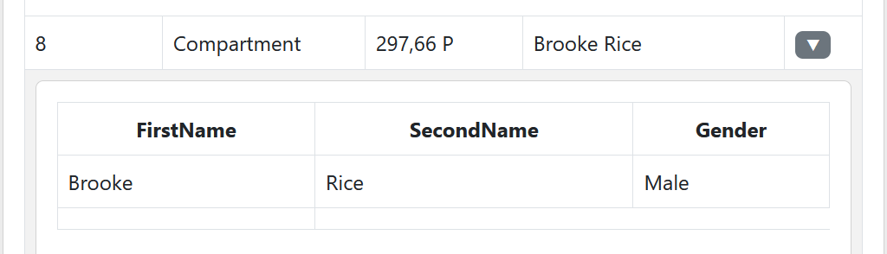
guap.ru
Примеры интерфейса разработанной программы. Место с пассажиром

Slide 8
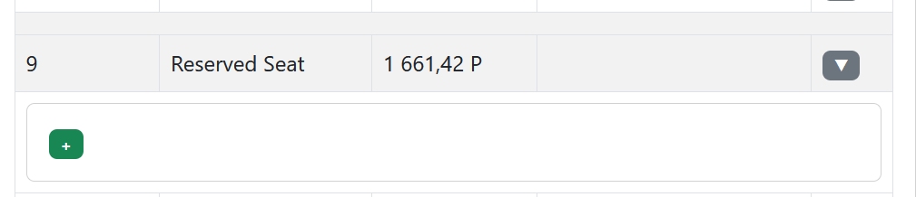
guap.ru
Примеры интерфейса разработанной программы. Место без пассажира

Slide 9
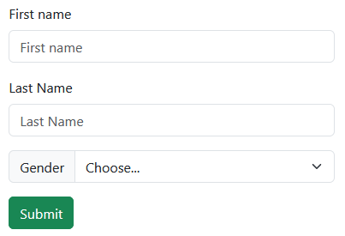
guap.ru
Примеры интерфейса разработанной программы. Место без пассажира

Slide 10


guap.ru
ФУНКЦИОНАЛЬНЫЕ ВОЗМОЖНОСТИ РАЗРАБОТАННОЙ ПРОГРАММЫ
REST API
CRUD методы для всех элементов ИС *
MVC
Просмотр всех элементов ИС *
* элементы ИС – поезда, места, пассажиры

Slide 11
guap.ru
Спасибо за внимание
Выполнил: студент гр.4932 Иванов Никита

